Slide 1
Heets Tech
Задача 4. VK Tech — цифровой дизайнер презентаций · Томск

Slide 2
Текст пишут за час, вёрстку — целый день
Проблема
Что уже есть
Наше решение
Автор написал содержание — дальше специалист подбирает макет, двигает блоки, ищет иконку, перекрашивает диаграмму в корпоративный цвет. Каждую неделю, для каждой презентации.
Gamma, Copilot и другие генераторы делают слайды в своих темах. Чужой шаблон они не разбирают — фирменный стиль остаётся ручной работой.
Читаем чужой шаблон как набор правил — дизайн-система, библиотека макетов, ограничения — и собираем по ним новые слайды. На выходе нативный .pptx, который правят руками.

Slide 3
Подход: модель отвечает за смысл, код — за пиксели
Шаблон разбирается в дизайн-систему и библиотеку паттернов: палитра с провенансом, шкала кеглей, слоты с ёмкостью по метрикам шрифта.
Модель строит план истории и формулировки. Ни один цвет, шрифт или координата от неё не зависят — иначе результат не проверить.
Смысл — модели.
Пиксели — коду.
Макет под слайд выбирает венгерский алгоритм по всей колоде сразу, и каждая оценка раскладывается на слагаемые.
Текст укладывается по шкале шаблона: кегль вниз, потом сокращение моделью, потом обрезка — и только потом «не размещено».
Собранный файл проходит чек-лист заказчика; что исправимо — пересобирается по выбору пользователя.

Slide 4
Архитектура пайплайна: пять слоёв с явными границами
Разбор шаблона
Генерация
Вёрстка
OOXML и рендер пустых макетов: палитра, типографика, сетка, паттерны и препятствия, которых нет в XML
Content IR из md, docx, xlsx, csv; план истории моделью, эвристика — запасной путь
Матчер выбирает макет, укладчик считает ёмкость по метрикам шрифта, сборка даёт нативные объекты
Аудит и ремонт
Экспорт
30 проверок: 26 детерминированных и 4 контекстуальные; пользователь выбирает, что чинить
.pptx, .pdf и .html из одной и той же колоды

Slide 5
Что сервис вытаскивает из чужого шаблона
01
Палитра
04
Библиотека паттернов
Слоты темы и роли с провенансом: accent_primary #0077FF ← theme.accent1
Каждый макет и слайд-пример превращается в слоты с ролями и ёмкостью; архетип определяется с объяснением
02
Типографика
05
Зрение по рендеру
Пары шрифтов и шкала кеглей; ёмкость слота считается по cmap и hmtx самого файла шрифта
Пустые макеты рендерятся: логотипы и плашки находятся там, где их не видно в разметке
03
Сетка и поля
06
Ограничения
Направляющие, безопасная зона и отступы — из макетов шаблона, а не из констант в коде
Чего в шаблоне нет, сервис говорит прямо: под какие архетипы не нашлось макетов

Slide 6
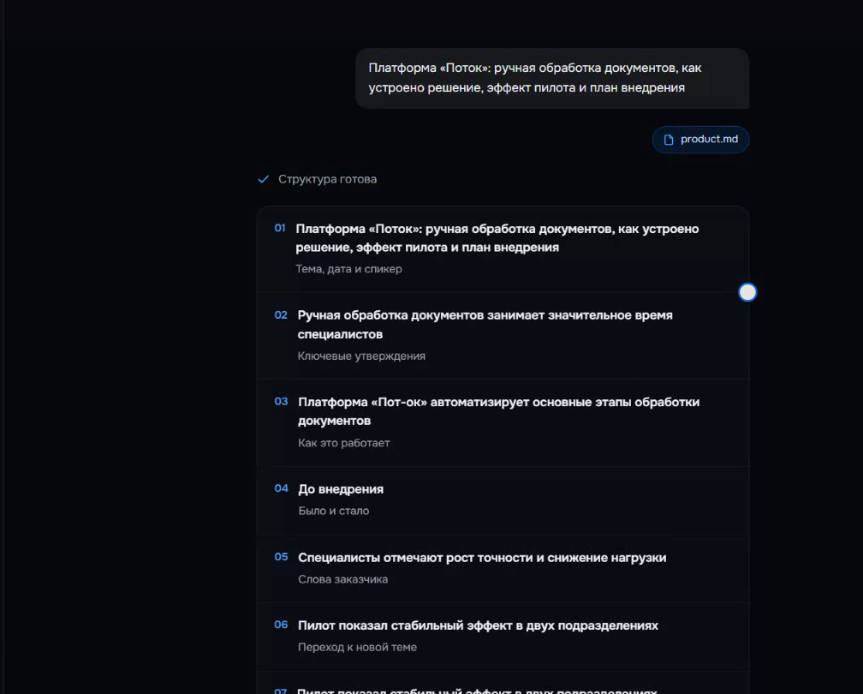
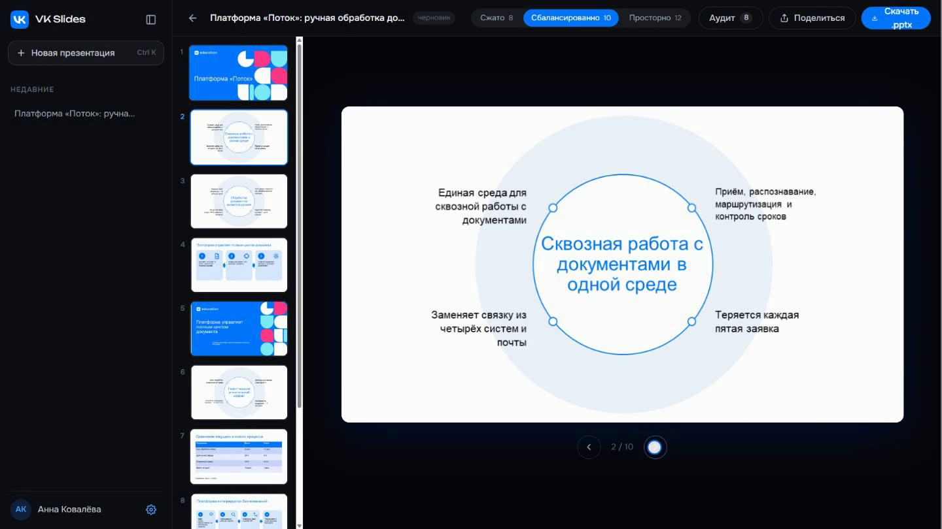
От запроса до трёх вариантов вёрстки
Структура до вёрстки: состав слайдов, заголовки-выводы и тезисы видны и правятся до сборки.
Три варианта одного контента на одном шаблоне: сжато, сбалансированно, просторно. Ось различий — плотность.

Slide 7
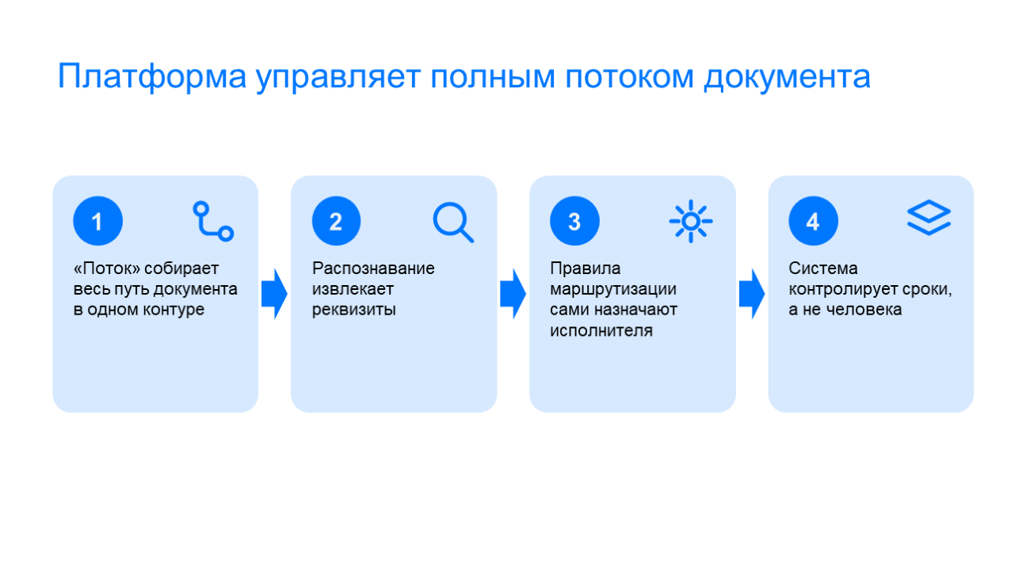
Слайд — это объекты, а не картинка
Схема процесса собирается из фигур в цветах темы: карточки, номера, стрелки, пиктограммы. Всё правится в PowerPoint.
Таблицы и графики вставляются нативными объектами и берут акценты темы шаблона.
Пиктограммы — свой набор из 34 контуров, переведённых в custGeom; подбираются по смыслу тезиса.

Slide 8
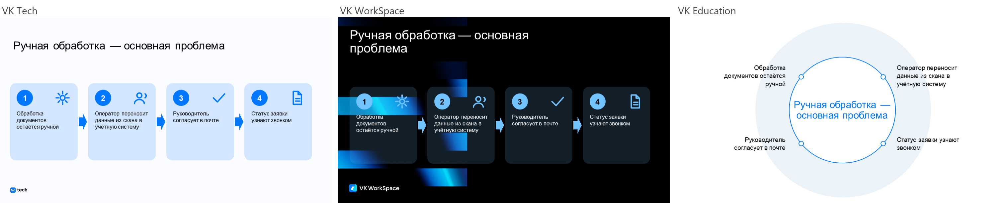
Один контент, три шаблона организаторов

Slide 9
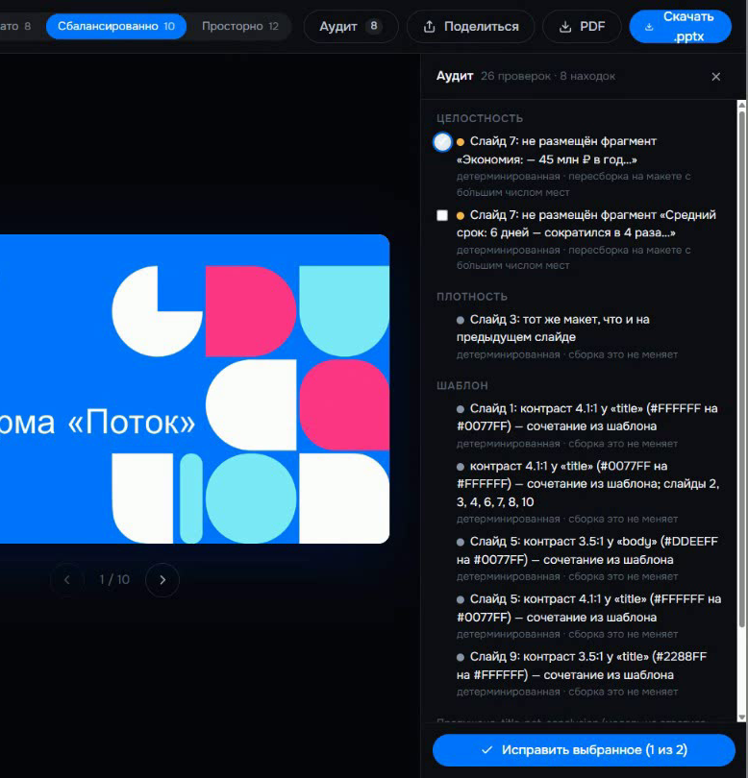
Аудит — часть конвейера, а не внешняя проверка
Детерминированные проверки: границы и поля, шкала кеглей, палитра, плотность, заглушки, дубли, цифры не из исходных материалов.
Контекстуальные — вопросы модели: вывод ли в заголовке, о том ли слайд, одна ли мысль, связаны ли соседи. Помечены отдельно.
Пользователь отмечает, что чинить: слайд пересобирается ужатым бюджетом или на макете с бо́льшим числом мест.

Slide 10
Технологии: только открытые веса
Модель: Qwen3-4B-Instruct, Apache 2.0, через OpenAI-совместимый endpoint. Переключение на инференс организаторов — три строки в .env.
Бэкенд: Python 3.11, FastAPI, python-pptx и lxml, fontTools, OpenCV и scikit-image для зрения по рендеру.
Открытые веса.
Запуск одним файлом.
Фронтенд: React 18, TypeScript, Vite, Tailwind. API отделён от интерфейса — сервис встраивается в портал.
Рендер и PDF: PowerPoint COM как эталон, LibreOffice как переносимый запасной путь.
Промпты и конфиги агентов — отдельные версионированные файлы; версия каждого попадает в отчёт сборки.

Slide 11
Что уже работает
9 колод для сдачи
три шаблона организаторов × три варианта вёрстки на одном контенте
30 проверок аудита
26 детерминированных и 4 контекстуальные по Приложению 1 ТЗ; 6 из них чинятся пересборкой по выбору пользователя
6 минут 37 секунд
живой прогон от чужого шаблона до готовой презентации на ноутбуке с локальной 4B-моделью, без монтажных склеек
665 автотестов
628 на бэкенде и 37 на интерфейсе, включая линтер, который запрещает цвета, шрифты и координаты в коде генерации

Slide 12
Что дальше
Инференс организаторов вместо локальной 4B: те же промпты, меняются три строки в .env — качество заголовков вырастет сразу.
Библиотека фирменных схем: к схеме процесса добавить цикл, воронку и сравнение — теми же нативными фигурами.
Готово
к пилоту.
Генерация изображений внутри слайда — задача со звёздочкой, модель до 20B подключается тем же адаптером.
Массовый режим: один контент через все шаблоны компании одной командой — в CLI это уже есть.
Встраивание в корпоративный портал: HTTP API готов, интерфейс подключается к нему как обычный клиент.

Slide 13
Команда «Heets Tech», Томск
О команде
Уникальность решения
Капитан: Туранов Тимур Эшанкулович — backend, frontend и iOS разработчик, младший научный сотрудник и аспирант ТГУ.
Участников: 2. Город: Томск.
Роли закрыты внутри команды: разбор OOXML и сборка, интерфейс, работа с моделью и данными.
Мы не генерируем слайды в своей теме, а читаем чужой шаблон как набор правил и собираем по ним нативный .pptx.
Оформление целиком приходит из шаблона: в коде генерации нет ни одного цвета, шрифта и координаты — это проверяется тестом.
Аудит встроен в конвейер, и пользователь сам выбирает, какие находки чинить.

Slide 14
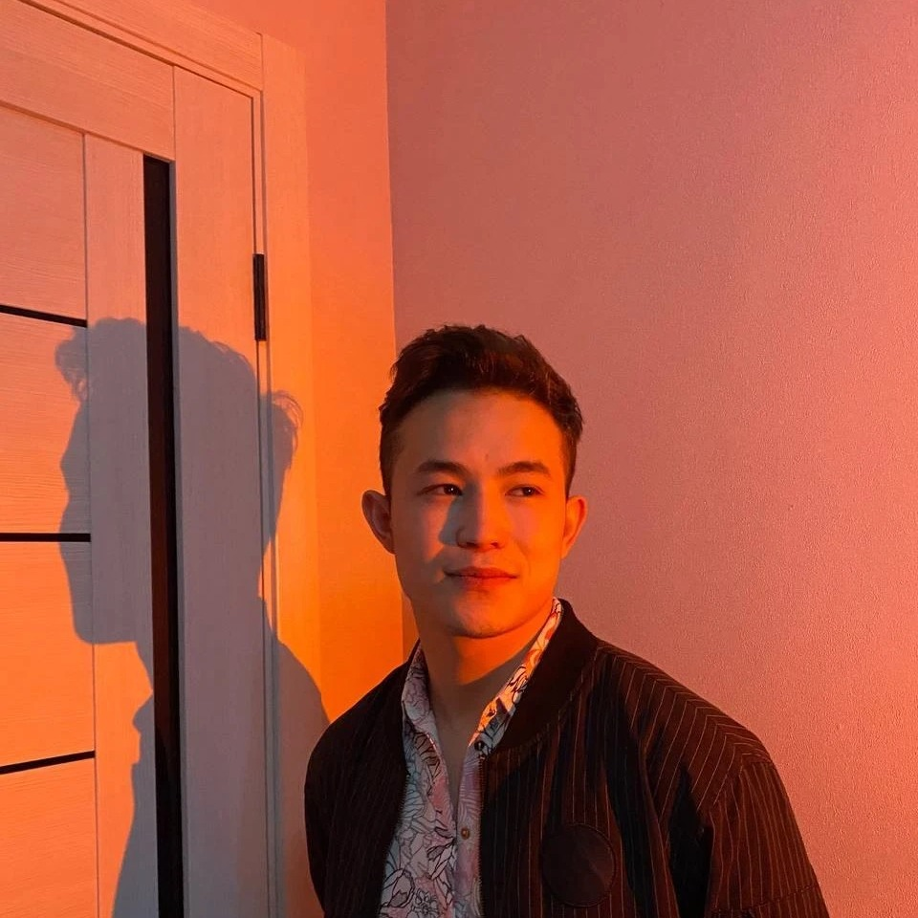
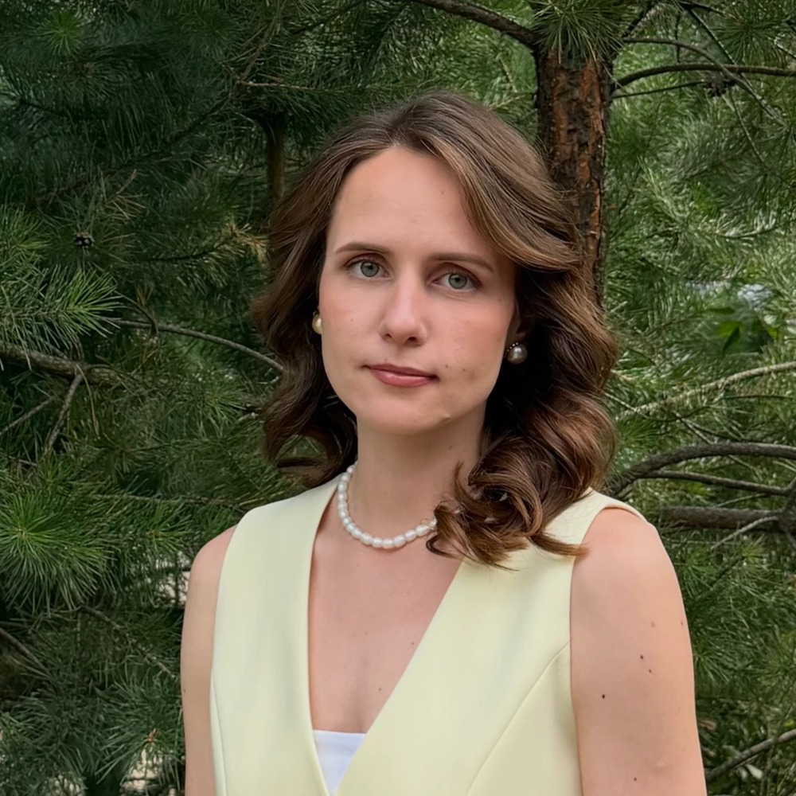
Кто делал
Туранов Тимур Эшанкулович — капитан
Backend, frontend, iOS разработчик
@homiekrip · +7 952 887-41-93
Младший научный сотрудник и аспирант ТГУ
Протасова Ксения Дмитриевна
Backend developer, data scientist, frontend developer
@grapesfromtheyard · +7 953 929-44-43
Самозанятость

Slide 15
Выводы
Сервис читает чужой шаблон как набор правил и собирает по ним новые слайды — нативные и редактируемые, а не картинки.
Смысл доверен модели с открытыми весами, вёрстка и проверки — детерминированные и воспроизводимые.
Аудит встроен в конвейер: находки с номерами слайдов, ремонт по выбору пользователя.
Три варианта вёрстки, экспорт в .pptx, .pdf и .html, запуск одним файлом и открытый репозиторий.
Демо: живой прогон 6:37 без монтажных склеек.

